Slide 1
Путешествие по сказкам
Корнея Ивановича
Чуковского

Slide 5
?

Slide 6
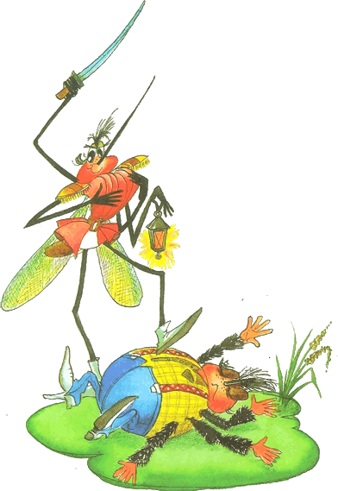
?

Slide 7
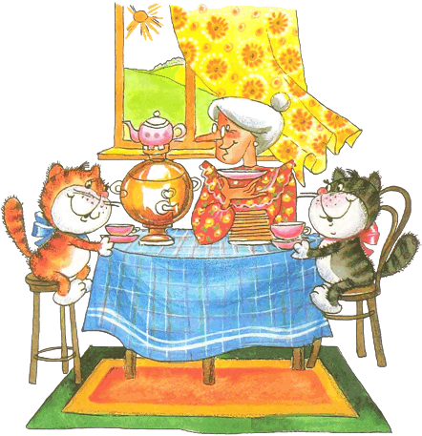
?

Slide 8
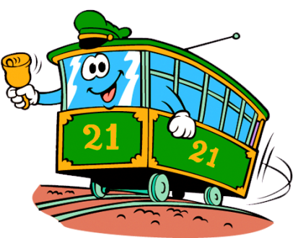
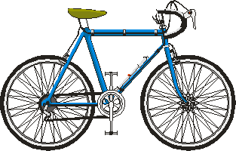

Slide 9
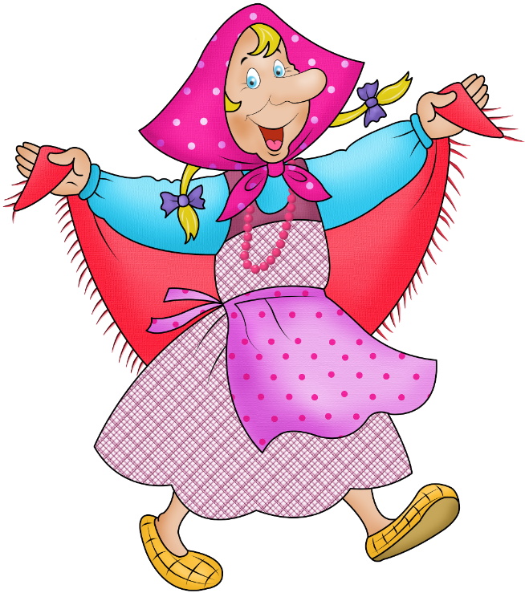
Молодец!

